Slide 1
FUNDAÇÃO ESCOLA DE COMÉRCIO ALVARES PENTEADO
Lucca Brandão -23024740
Murilo Lopes – 24026183
Rodrigo Cruz – 24026578
Vinicius Kingo - 24026141
Modelos de negócios
DATI
INTRODUÇÃO:
O que o projeto DATI tem é alavancar o crescimento de empresas do mercado de
alimentação, através da coleta e análise de dados e criação de campanhas específicas para
este público. Sendo assim, a proposta consiste no uso de Market Data Analytics abrangendo
insights para melhorar sua performance comercial, vender mais e de maneira inteligente e
quantitativa atrair mais clientes, com uma parceria com a Cannoli, podemos alcançar
diversos clientes do ramo.

Slide 2
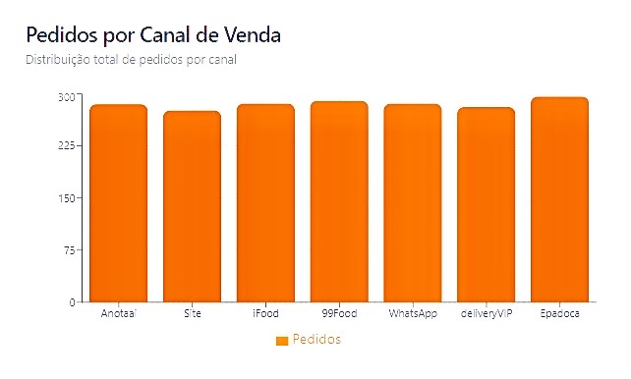
PROBLEMA IDENTIFICADO:
O mercado de restaurantes e alimentação se depara com um grande desafio no que
se refere à tomada de decisões com base em dados. Muitos estabelecimentos pautam suas
ações em percepções subjetivas ou naquilo que já foi vivido, sem aproveitar o potencial das
informações que já têm em mãos. Isso resulta em: Falta de direcionamento estratégico nas
campanhas de marketing; Dificuldade para entender o comportamento dos clientes;
Desperdício de recursos com ações pouco eficientes; Falta de previsibilidade no crescimento
das vendas.

Slide 3
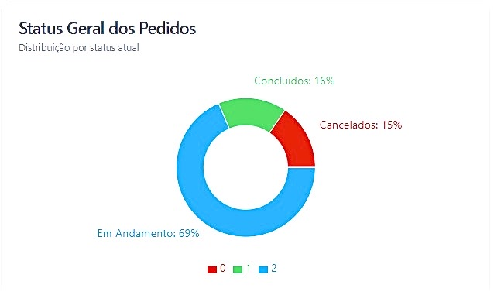
SOLUÇÃO PROPOSTA:
A DATI disponibiliza uma solução fundamentada na análise de dados avançada,
empregando ferramentas como Python, MySQL e Excel, combinadas com painéis interativos
e sistemas de visualização de dados. Essas análises permitem criar estratégias
personalizadas que guiam as decisões da empresa parceira (como a Cannoli), melhorando a
taxa de conversão das campanhas e otimizando os gastos com marketing. A proposta de
valor foca em converter dados em crescimento real, proporcionando segurança, clareza e
confiabilidade no uso das informações.

Slide 4
TAMANHO DO MERCADO:
Um dos setores que mais cresce no Brasil é o de alimentação por delivery e
restaurantes fixos. De acordo com informações fornecidas pela Associação Brasileira da
Indústria de Alimentos (ABIA) e pela Associação Nacional de Restaurantes (ANR):
O setor gera cerca de R$ 540 bilhões anualmente (2024);
Há mais de um milhão de estabelecimentos no Brasil, incluindo bares, restaurantes e lanchonetes;
O setor cresce cerca de 10% anualmente, impulsionado pelo delivery, consumo rápido
e digitalização;
Apenas aproximadamente 25% dos estabelecimentos empregam efetivamente
ferramentas de análise de dados para tomar decisões estratégicas.
Esses dados revelam uma significativa oportunidade de mercado para a DATI, uma
vez que existe uma vasta gama de empresas em busca de melhorar sua eficiência e
rentabilidade por meio de soluções tecnológicas e inteligência de dados.
ESTRATÉGIA DE MERCADO:
A DATI busca se estabelecer como uma parceira estratégica para
restaurantes e empresas do setor alimentício, fornecendo soluções
personalizadas.
O crescimento será mantido por: Colaborações com a Cannoli; Expansão
da utilização de tecnologias de análise preditiva; Desenvolvimento de painéis
personalizados para cada cliente; Reforço da presença online (site e mídias
sociais).

Slide 5
CONCLUSÃO:
A DATI surge como uma solução inovadora e estratégica para um dos principais
desafios da indústria alimentícia: converter dados em decisões que produzam resultados
concretos. Ao combinar tecnologia, análise estatística e inteligência de mercado, a empresa
oferece uma abordagem moderna e eficaz para ajudar restaurantes e negócios do setor a
otimizar suas operações e aumentar a lucratividade.
Com o uso de ferramentas como Python, MySQL e Excel, a DATI consegue fazer
análises detalhadas e confiáveis, convertendo grandes volumes de dados em informações
claras, úteis e que incentivam a ação. Isso permite o desenvolvimento de campanhas
personalizadas, estratégias focadas e relatórios que fornecem uma visão preditiva do
comportamento do cliente e das tendências do mercado.
Além disso, o projeto mostra que está alinhado com as necessidades do mercado,
que valoriza empresas que podem incorporar tecnologia, inovação e sustentabilidade em
seus negócios. A digitalização no setor alimentício é uma tendência inegável, e a DATI está
aproveitando a baixa busca desse mercado, proporcionando um serviço que mescla eficácia
técnica com sensibilidade comercial.
Com o apoio da instituição FECAP e com empresas do setor, como a Cannoli, o
ecossistema de inovação proposto é fortalecido, permitindo que as soluções criadas sejam
implementadas em situações reais, produzindo resultados mensuráveis e benefícios tanto
para os clientes quanto para o mercado como um todo.

